Slide 1
προβληματα συμπεριφορασ των παιδιων και τροποι αντιμετωπισησ
Κορδερά Ειρήνη
Ψυχολόγος
Πτυχιούχος Α.Π.Θ.
MSc Ψυχολογία Υγείας
MSc Ψυχολογία Παιδιού & Εφήβου
Συστημική Ψυχοθεραπεία

Slide 2
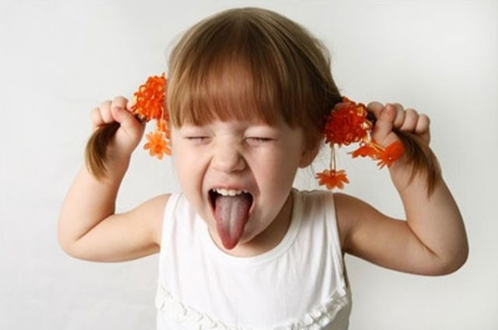
προβληματα συμπεριφορασ
«Δεν ακούει» τους γονείς, δεν συνεργάζεται.
Επιθετικότητα / Ξεσπάσματα θυμού
Αντιμιλάει / μιλάει άσχημα / βρίζει.
Λέει ψέματα.
Παραβατικότητα.
Προβλήματα κοινωνικοποίησης.
Υπερβολική ζήλεια.
Δειλία
Δεν πειθαρχεί στους κανόνες της τάξης.
Δεν διαβάζει.
Σχολική άρνηση.
Έντονο άγχος.
Προβλήματα με τον ύπνο.
Προβλήματα με το φαγητό.

Slide 3
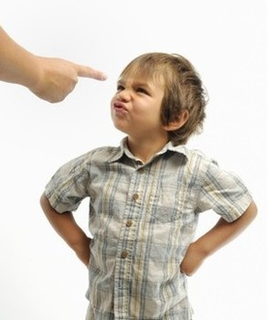
Μια συμπεριφορα θεωρειται παθολογικη οταν…
διαταράσσει συστηματικά την ομαλή συμβίωση των μελών της οικογένειας.
διαταράσσει συστηματικά τη λειτουργία της σχολικής τάξης.
θέτει σε κίνδυνο το ίδιο το παιδί ή την οικογένειά του.

Slide 4
Αιτια των προβληματων συμπεριφορασ
Οικογενειακό περιβάλλον (πρότυπα, σχέσεις, οργάνωση, δομή, λειτουργία, προσδοκίες)
Σχολικό περιβάλλον (προγράμματα & στρατηγικές διδασκαλίας, η στάση & η σχέση του εκπαιδευτικού με τους μαθητές)
Κοινωνικό περιβάλλον (πρότυπα, ΜΜΕ)
Εσωτερικά αίτια (υπερκινητικότητα, υπό/υπερθυρεοειδισμός)

Slide 5
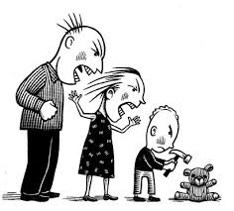
Τα πιο συνηθισμενα «λaθη» των γονιων
Απουσία σταθερότητας και συνέπειας
Απουσία κοινής στάσης ανάμεσα στους γονείς
Ασαφή αιτήματα
«H λάθος στιγμή»

Slide 6
ΤΡΕΙΣ ΠΡΟΣΕΓΓΙΣΕΙΣ ΔΙΑΠΑΙΔΑΓΩΓΗΣΗΣ
Επιτρεπτική διαπαιδαγώγηση
(Ελευθερία χωρίς όρια)
Δημοκρατική διαπαιδαγώγηση
(Ελευθερία μέσα σε όρια)
Αυταρχική διαπαιδαγώγηση
(Όρια χωρίς ελευθερία)
Σε ποιό στυλ γονέα ανήκω;

Slide 7
ΟΡΙΑ

Slide 8
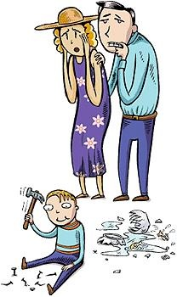
ΟΡΙΑ
Όριο = σύνορο (δηλαδή, το ανώτατο ή κατώτατο σημείο που δεν μπορεί ή δεν επιτρέπεται να ξεπεραστεί).
Τα όρια μπορεί να είναι περιορισμοί που εξοργίζουν κάποιες φορές το παιδί, αλλά παράλληλα λειτουργούν σαν πύλες που πίσω τους νιώθει ασφαλές. Η ύπαρξη ορίων προσφέρει ασφάλεια.
Τα παιδιά χρειάζονται όρια… τα έχουν ανάγκη.

Slide 9
Τα ορια για να αποδωσουν χρειαζεται να ειναι:
Ξεκάθαρα (π.χ. όχι «θέλω να είσαι καλό παιδί», «θέλω να μην στενοχωρείς τη μαμά»)
Σταθερά (είμαστε συνεπείς σε αυτά που λέμε, λέμε μόνο ότι πιστεύουμε ότι μπορούμε να τηρήσουμε).
Κοινά και από τους δύο γονείς (ο ένας γονιός να μην αναιρεί τον άλλο, το μικρό πατάει πάνω στον ένα γονιό και γίνεται πιο ψηλό απ’ όλους στην οικογένεια)

Slide 10
βασικοι κανονεσ για την εφαρμογη των οριων
Ζητάμε ένα πράγμα κάθε φορά.
Εξηγούμε πάντα γιατί με λογικά επιχειρήματα.
Είμαστε ειλικρινείς.
Όχι απειλές. Μια προειδοποίηση είναι αρκετή.
Αντί για τιμωρίες ⇢ λογικές συνέπειες
Χρονική σύνδεση ανάμεσα στη συμπεριφορά και στη συνέπεια.
Αφήνουμε κάποιους τομείς χωρίς κανόνες και περιορισμούς.
Προσαρμόζουμε τα όρια ανάλογα με την ηλικία του παιδιού.
Αποφεύγουμε τα άκρα (υπερπροστασία vs απουσία ορίων).
Αποφυγή σωματικής τιμωρίας, «ξύλο».
Προσπαθούμε να κρατάμε χαμηλά τους τόνους, προσφέροντας έτσι θετικό πρότυπο.
Συμβουλευόμαστε κάποιον ειδικό, όταν χρειάζεται.

Slide 11
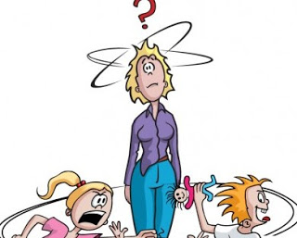
κριτικη
Απόσταση ανάμεσα στη θεωρία και στην πράξη.
Όμως έχει παρατηρηθεί ότι όσα περισσότερα γνωρίζουν οι γονείς:
τόσο περισσότερο διατηρούν την ψυχραιμία τους.
τόσο περισσότερο προβληματίζονται, σκέφτονται και προσπαθούν να βρουν λύσεις για τις ανεπιθύμητες συμπεριφορές των παιδιών τους.
τόσο πιο πρόθυμα και αποτελεσματικά συνεργάζονται με τους εκπαιδευτικούς και τους ειδικούς για την επίλυση των προβλημάτων.

Slide 12
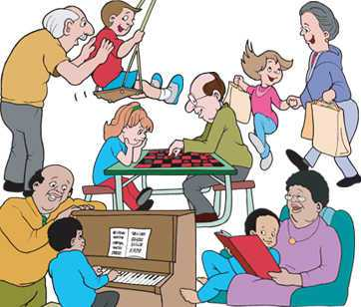
Η επιρροη των γυρω
Τι γίνεται όταν επεμβαίνουν οι γιαγιάδες και οι παππούδες και εφαρμόζουν τους δικούς τους κανόνες;

Slide 13
ΑΥΤΟΠΕΠΟΙΘΗΣΗ

Slide 14
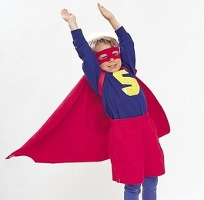
Αυτοπεποιθηση
Η εικόνα που έχουμε για τον εαυτό μας.
Επηρεάζει καθοριστικά όλες τις πτυχές της ζωής μας.
Η αυτοεκτίμηση είναι κάτι που μαθαίνεται!
«Οι Σημαντικοί Άλλοι» στη ζωή ενός παιδιού.
Η στάση του περιβάλλοντος είναι αυτή που θα καθορίσει το βαθμό εμπιστοσύνης που θα αναπτύξει το άτομο για τον εαυτό του.

Slide 15
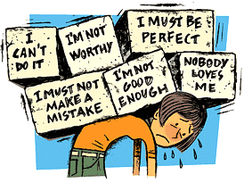
Παραγοντεσ που αποδυναμωνουν την αυτοπεποιθηση…
έλλειψη στήριξης
αστάθεια
υπερπροστασία
έλλειψη ευκαιριών
επικρίσεις
αρνητικοί χαρακτηρισμοί
ειρωνεία
απόρριψη
μη ρεαλιστικές, υπερβολικά υψηλές προσδοκίες

Slide 16
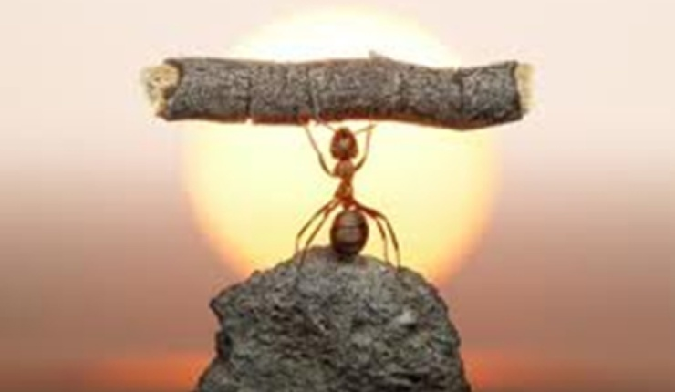
Πωσ ενισχυουμε την αυτοπεποιθηση του παιδιου;
Αποδοχή και όχι «Αγάπη Υπό Όρους».
Ευκαιρίες για ανάληψη πρωτοβουλιών.
Αποφεύγουμε να λέμε «δεν μπορείς» ή «δεν ξέρεις».
Ακούμε και λαμβάνουμε υπόψη τη γνώμη του παιδιού, τη συμπεριλαμβάνουμε όποτε είναι δυνατόν στις αποφάσεις μας.
Παρέχουμε ελευθερία για πειραματισμό αποφεύγοντας την υπερπροστασία.
Δίνουμε προοδευτικά αυξανόμενες ελευθερίες και υπευθυνότητες.
Παρέχουμε Στήριξη & Ενθάρρυνση.
Δεν τρέχουμε να λύσουμε τα προβλήματα για λογαριασμό του.
Επιβραβεύουμε την προσπάθεια, όχι μόνο το αποτέλεσμα.

Slide 17
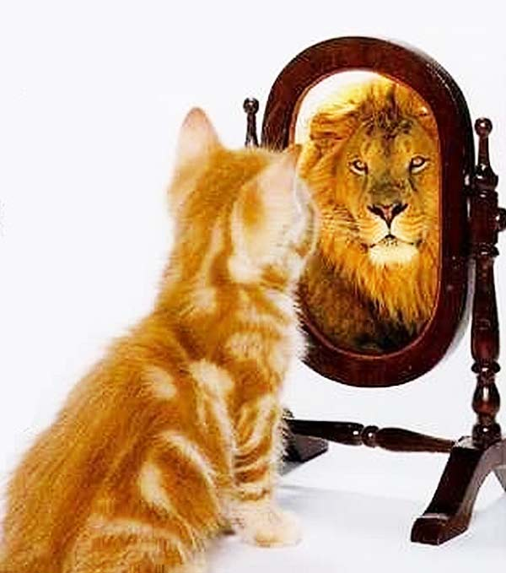
Πωσ ενισχυουμε την αυτοπεποιθηση του παιδιου;
Αποφεύγουμε τους αρνητικούς χαρακτηρισμούς.
Κρίνουμε τη συγκεκριμένη κάθε φορά συμπεριφορά και όχι το ίδιο το παιδί.
Δεν συγκρίνουμε το παιδί με άλλα παιδιά, κυρίως με τα αδέρφια του.
Παρέχουμε ένα όσο το δυνατόν πιο συνεπές & δίκαιο περιβάλλον.
Προσφέρουμε ευκαιρίες για κοινωνικοποίηση.
Πιστεύουμε στις δυνατότητες του παιδιού και του το δείχνουμε.
Προσφέρουμε αξιόλογα πρότυπα, με τη δική μας συμπεριφορά.

Slide 18
δεν ξεχναμε…
…να επιβραβεύουμε τη θετική συμπεριφορά.
Το 90% των θετικών συμπεριφορών των παιδιών δεν ενισχύεται!
Έτσι προσφέρουμε κίνητρα στο παιδί να συνεχίσει να προσπαθεί και συμβάλλουμε καθοριστικά στην ενίσχυση της αυτοπεποίθησής του.

Slide 19
ΕΠΙΚΟΙΝΩΝΙΑ

Slide 20
επικοινωνια
«μιλάμε λιγότερο και ακούμε περισσότερο»
μη επικριτική διάθεση
μιλάμε για μας
εκφράζουμε κι εμείς οι ίδιοι τα συναισθήματά μας, για να μάθει να το κάνει και το παιδί
σεβόμαστε την άποψή του
Η εδραίωση της επικοινωνίας από μικρή ηλικία → πολύ βασική και για τη συνέχεια.
Όχι στην εφηβεία έναρξη της επικοινωνίας!

Slide 21
ΠΡΟΓΡΑΜΜΑ

Slide 22
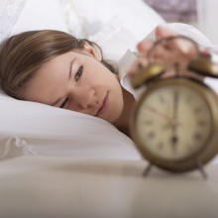
Τα παιδια χρειαζονται ενα σταθερο προγραμμα
Ύπνος
Φαγητό
Διάβασμα
Τηλεόραση/Υπολογιστής

Slide 23
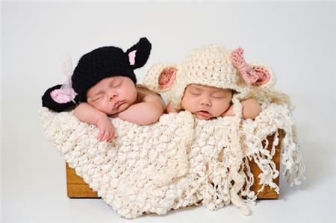
Υπνοσ
Πόσες ώρες κοιμούνται τα παιδιά σας το βράδυ;

Slide 24
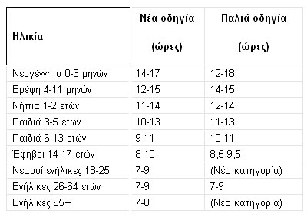
ερευνεσ
Τα παιδιά του Δημοτικού χρειάζονται 10 ώρες ύπνου.

Slide 25
Γιατι ειναι σημαντικο τα παιδια να κοιμουνται σωστα;

Slide 26
Συμφωνα με σχετικεσ ερευνεσ…
Ο ύπνος επηρεάζει τη μνήμη και τη μάθηση. Τα παιδιά όταν κοιμούνται σωστά κατακτούν καλύτερα τη νέα γνώση.
Τα παιδιά που κοιμούνται αργά και σε ακανόνιστες ώρες, έχουν χειρότερες νοητικές και σχολικές επιδόσεις.
Amanda Sacker, University College London
Επιπλέον…
Οι γονείς έχουν έτσι περισσότερο χρόνο να ξεκουραστούν και να ασχοληθούν ο ένας με τον άλλο.

Slide 27
Τηλεοραση / Υπολογιστησ
Πόση ώρα βλέπουν τα παιδιά σας τηλεόραση / είναι στον υπολογιστή την ημέρα;

Slide 28
τηλεοραση / υπολογιστησ
«Ομοσπονδιακό Κέντρο για την Ενημέρωση της Υγείας της Γερμανίας (BZGA)»:
παιδιά 3 – 5 ετών: μισή ώρα
παιδιά 6 – 10 ετών: μία ώρα
παιδιά 10 – 13 ετών: μιάμιση ώρα
«Αμερικανική Παιδιατρική Ακαδημία για τα Παιδιά και τους Εφήβους»:
“Screen Time” (μέγιστο όριο ημερήσιας χρήσης οθόνης) → δύο ώρες
max. δύο ώρες την ημέρα!

Slide 29
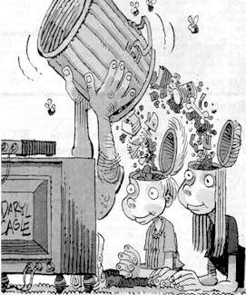
αρνητικεσ επιπτωσεισ…
«κλέβει» χρόνο από την κοινωνικοποίηση του παιδιού και την αλληλεπίδρασή του με την οικογένεια
δυσκολίες στην συγκέντρωση
αρνητικές επιδόσεις στο σχολείο
συχνή έκθεση σε βίαια ερεθίσματα
προβλήματα όρασης
παρεμποδίζει την ανάπτυξη της φαντασίας

Slide 30
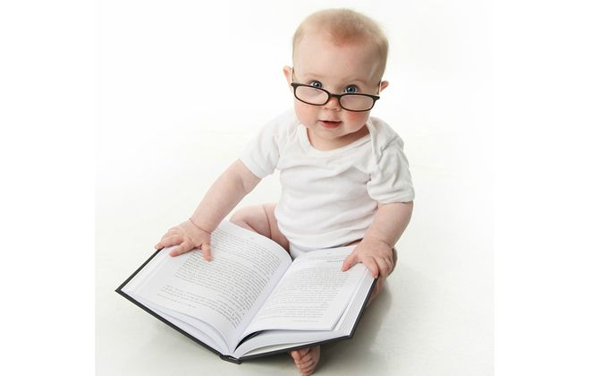
ΔΙΑΒΑΣΜΑ
Τι να κάνω για να διαβάζει το παιδί μου;

Slide 31
Συμβουλεσ για αποδοτικο διαβασμα
Αυτονομία. Δεν διαβάζουμε μαζί! Βοηθάμε.
Οργάνωση (χώρος, χρόνος, διαλείμματα)
Τεχνικές διαβάσματος
Διασκεδαστικό διάβασμα
Ανταμείβουμε την προσπάθεια
Η δική μας στάση απέναντι
στο διάβασμα

Slide 32
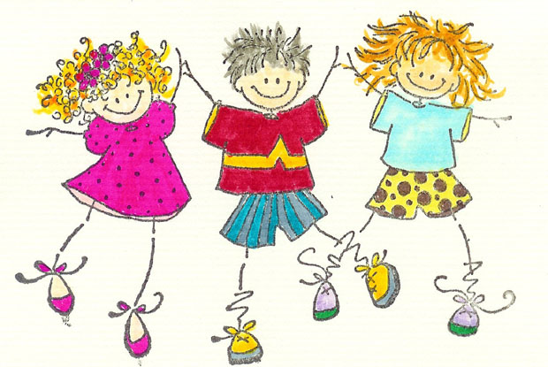
Τα παιδια εχουν αναγκη να ειναι παιδια!
Όχι υπερβολικό άγχος.
Όχι υπερβολικά υψηλές προσδοκίες .
Όχι υπερφόρτωση.

Slide 33
(ΠΡΟΕΦΗΒΕΙΑ 9-12)
Εφηβεία: Η περίοδος των μεγάλων αλλαγών
Βιολογικές /σωματικές αλλαγές
Ψυχολογικές μεταπτώσεις
Έντονο ενδιαφέρον για σεξουαλικά θέματα
Διαφοροποίηση από τους γονείς
Αναζήτηση ταυτότητας

Slide 34
ΣΥΜΠΕΡΑΣΜΑΤΙΚΑ…
Πολύ καλή επικοινωνία - συνεργασία με τo σχολείο και τον δάσκαλο.
Σωστά ενημερωμένοι γονείς (internet, ενημερωτικές εκδηλώσεις)
{e-psychology.gr parents.gr/iatronet.gr/e-child.gr}
Συμβουλευόμαστε τους ειδικούς, όταν χρειάζεται.
Η καλύτερη αντιμετώπιση είναι η πρόληψη.
Ο γονιός να μην ξεχνά να φροντίζει και τον εαυτό του.

Slide 36
ΣΥΜΠΕΡΑΣΜΑΤΙΚΑ…
Πολύ καλή επικοινωνία - συνεργασία με τo σχολείο και τον δάσκαλο.
Σωστά ενημερωμένοι γονείς (internet, ενημερωτικές εκδηλώσεις)
{e-psychology.gr parents.gr/iatronet.gr/e-child.gr}
Συμβουλευόμαστε τους ειδικούς, όταν χρειάζεται.
Η καλύτερη αντιμετώπιση είναι η πρόληψη.
Ο γονιός να μην ξεχνά να φροντίζει και τον εαυτό του.

Slide 37
ΤΟ ΠΑΙΔΙ ΣΤΟΝ ΠΑΤΕΡΑ ΤΟΥ
Όταν σου ζητώ να μ' ακούσεις κι εσύ αρχίζεις να δίνεις συμβουλές δεν έκανες αυτό που σου ζήτησα. Όταν σου ζητώ να μ' ακούσεις κι εσύ αρχίζεις να μου λες γιατί δε νοιώθω και τόσο ωραία. Ποδοπατείς τα αισθήματα μου. Όταν σου ζητώ να μ' ακούσεις και νοιώθεις υποχρεωμένος να κάνεις κάτι για να λύσεις τα προβλήματα μου, δεν με κατάλαβες, όσο κι αν φαίνεται παράξενο. Ίσως γι' αυτό η προσευχή αποδίδει σε μερικούς ανθρώπους επειδή ο Θεός είναι βουβός και δεν προσφέρει συμβουλές και δεν προσπαθεί να τακτοποιήσει πράγματα. Ο Θεός ακούει μόνο κι εμπιστεύεται εσένα να τα βγάλεις πέρα με τον εαυτό σου. Γι' αυτό, σε παρακαλώ, πρόσεξέ με κι άκουσέ με. Κι αν θέλεις να μιλήσεις περίμενε μια στιγμή, θα 'ρθει η σειρά σου. Σου υπόσχομαι να σ' ακούσω κι εγώ προσεκτικά.
ΛΕΟ ΜΠΟΥΣΚΑΛΙΑ

Slide 38
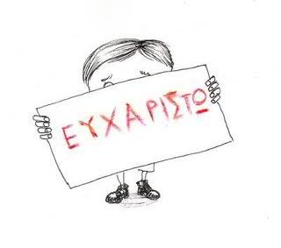
Σας για την προσοχή σας!

Slide 39
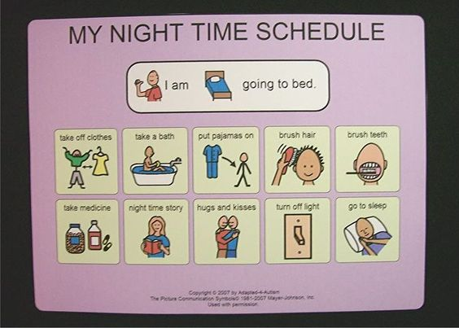
Τα παιδια χρειαζονται ενα σταθερο προγραμμα
Ύπνος
Φαγητό
Διάβασμα
Τηλεόραση/Υπολογιστής

